Slide 1
Edge Computing & Embedded AI Enabler
Display bring up guide
--V2
2019-8-30

Slide 2
创建项目panel.dtsi文件
1.在目录
kernel/msm-4.4/arch/arm64/boot/dts/qcom/下：
参考原生代码已有的panel dtsi文件，创建针对此项目panel的dtsi：dsi-panel-hx8363a-480-video.dtsi

Slide 3
修改dsi-panel-hx8363a-480-video.dtsi文件中的panel配置
&mdss_mdp {
dsi_hx8363a_480_vid: qcom,mdss_dsi_hx8363a_480_video {
qcom,mdss-dsi-panel-name = "hx8363a 480 video mode dsi panel";
qcom,mdss-dsi-panel-controller = <&mdss_dsi0>;//一组DSI，默认是dsi0
qcom,mdss-dsi-panel-type = “dsi_video_mode”;//同厂商确认，一般是video mode
qcom,mdss-dsi-panel-destination = “display_1”; //单屏默认display_1
qcom,mdss-dsi-panel-framerate = <60>; //一般是60，客户有特殊需求再修改
qcom,mdss-dsi-virtual-channel-id = <0>;
qcom,mdss-dsi-stream = <0>;
备注：每个参数的解释可见高通原生代码中的文档：
kernel/msm-4.4/Documentation/devicetree/bingings/fb/mdss-dsi-panel.txt

Slide 4
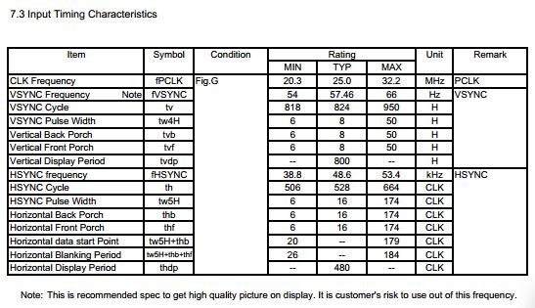
修改dsi-panel-hx8363a-480-video.dtsi文件中的panel配置(续)
//根据厂商提供的porch值(Ortustech_4.3_COM43H4N10ULC(14TLM067)_E P17)，修改如下参数
qcom,mdss-dsi-panel-width = <480>;
qcom,mdss-dsi-panel-height = <800>;
qcom,mdss-dsi-h-front-porch = <16>;
qcom,mdss-dsi-h-back-porch = <16>;
qcom,mdss-dsi-h-pulse-width = <16>;
qcom,mdss-dsi-h-sync-skew = <0>;
qcom,mdss-dsi-v-back-porch = <8>;
qcom,mdss-dsi-v-front-porch = <8>;
qcom,mdss-dsi-v-pulse-width = <8>;
qcom,mdss-dsi-h-left-border = <0>;
qcom,mdss-dsi-h-right-border = <0>;
qcom,mdss-dsi-v-top-border = <0>;
qcom,mdss-dsi-v-bottom-border = <0>;
备注：每个参数的解释可见高通原生代码中的文档：
kernel/msm-4.4/Documentation/devicetree/bingings/fb/mdss-dsi-panel.txt

Slide 5
修改dsi-panel-hx8363a-480-video.dtsi文件中的panel配置(续)
//根据厂商提供的initcode(Ortustech_4.3_COM43H4N10ULC(14TLM067)_E P30)，修改如下参数：
qcom,mdss-dsi-on-command = [05 01 00 00 78 00 02 11 00
39 01 00 00 00 00 04 B9 FF 83 63
39 01 00 00 00 00 0E BA 80 00 10 08 08 10 7E 6E 6D 0A 01 84 43
15 01 00 00 00 00 02 36 03
15 01 00 00 00 00 02 3A 70
39 01 00 00 00 00 0D B1 78 24 04 02 02 03 10 10 34 3C 3F 3F
39 01 00 00 00 00 0A B4 00 08 6E 07 01 01 62 01 57
15 01 00 00 00 00 02 CC 0B
39 01 00 00 00 00 1F E0 01 48 4D 4E 58 F6 0B 4E 12 D5 15 95 55 8E 11 01 48 4D 55 5F FD 0A 4E 51 D3 17 95 96 4E 11
05 01 00 00 14 00 02 29 00];
qcom,mdss-dsi-off-command = [05 01 00 00 0a 00 02 28 00
05 01 00 00 05 00 02 10 00];
厂商提供的initcode不可直接使用，需转换command格式，格式要求如下：
由多个基于 qcom DSI 控制器协议的 dcs 数据包构成的字节流。
字节 0:dcs 数据类型
字节 1:设定指明这是独立数据包(无链)
字节 2:虚拟通道数
字节 3:需要来自客户端的确认(dcs 读取命令)
字节 4:在传输 dcs 命令后等待指定的毫秒数
字节 5 和 6:按网络字节顺序列出的 16 位长度
字节 7 及以上:净荷的字节数

Slide 6
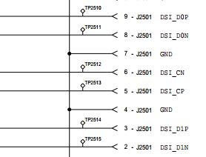
修改dsi-panel-hx8363a-480-video.dtsi文件中的panel配置(续)
//根据原理图(SX5_Carrier_Board_V1D_20190503 P25)，配置MIPI信号为2lane
qcom,mdss-dsi-lane-map = “lane_map_0123”;//MIPI data lane的顺序，默认是0123，硬件有需求再进行修改
qcom,mdss-dsi-lane-0-state;
qcom,mdss-dsi-lane-1-state;
/*qcom,mdss-dsi-lane-2-state;*/
/*qcom,mdss-dsi-lane-3-state;*/
dts中默认使用的是4lane MIPI，根据原理图，此处去掉2lane

Slide 7
修改dsi-panel-hx8363a-480-video.dtsi文件中的panel配置(续)
//使用高通提供的计算timing的表格80-NH713-1.xlsm计算clk timing：
qcom,mdss-dsi-panel-timings-phy-v2 = [1D 19 04 05 01 03 04 a0
1D 19 04 05 01 03 04 a0
1D 19 04 05 01 03 04 a0
1D 19 04 05 01 03 04 a0
1D 0A 03 04 01 03 04 a0];
qcom,mdss-dsi-t-clk-post = <9>;
qcom,mdss-dsi-t-clk-pre = <25>;
SDM660使用的是DSI PHY 2.0.0 timing setting sheet，在DSI and MDP register sheet填写porch、frame rate、BPP、chip，自动生成timing

Slide 8
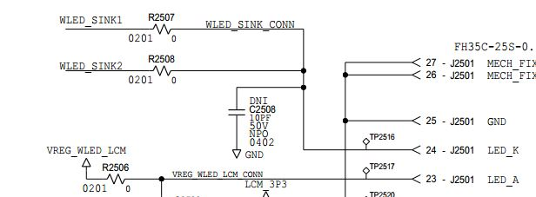
修改dsi-panel-hx8363a-480-video.dtsi文件中的panel配置(续)
//根据原理图(SX5_Carrier_Board_V1D_20190503 P25) ，配置背光LED工作方式：
qcom,mdss-dsi-bl-min-level = <1>;//最小背光亮度，默认1
qcom,mdss-dsi-bl-max-level = <4095>;//最大背光亮度，默认4095，如硬件功耗有需求再进行修改
qcom,mdss-dsi-bl-pmic-control-type = "bl_ctrl_wled";

Slide 9
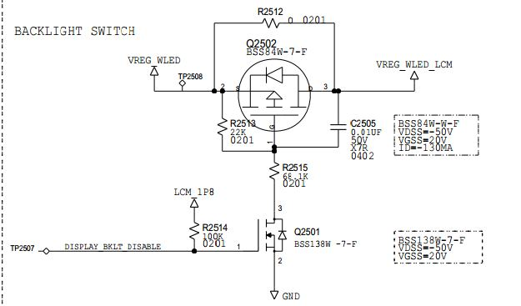
修改dsi-panel-hx8363a-480-video.dtsi文件中的panel配置(续)
接上页原理图

Slide 10
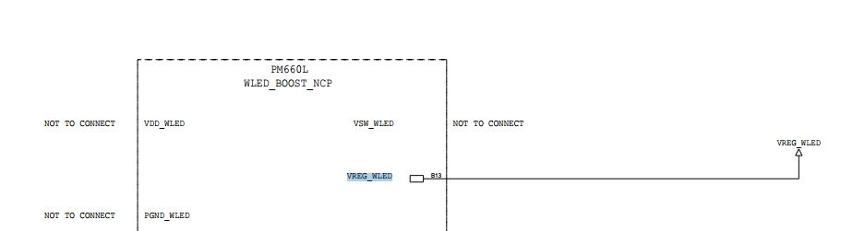
修改dsi-panel-hx8363a-480-video.dtsi文件中的panel配置(续)
接上页原理图

Slide 11
修改dsi-panel-hx8363a-480-video.dtsi文件中的panel配置(续)
//配置其他参数：
qcom,mdss-dsi-bpp = <24>; //一般是24，如硬件修改再进行修改
qcom,mdss-dsi-color-order = <0>;
qcom,mdss-dsi-underflow-color = <0xff>;
qcom,mdss-dsi-border-color = <0>;
qcom,mdss-dsi-on-command-state = "dsi_lp_mode";
qcom,mdss-dsi-off-command-state = "dsi_hs_mode";
qcom,mdss-dsi-h-sync-pulse = <1>;
qcom,mdss-dsi-traffic-mode = "burst_mode";
qcom,mdss-dsi-bllp-eof-power-mode;
qcom,mdss-dsi-bllp-power-mode;
qcom,mdss-dsi-dma-trigger = "trigger_sw";
qcom,mdss-dsi-mdp-trigger = "none";
qcom,mdss-dsi-reset-sequence = <1 20>, <0 10>, <1 60>;
qcom,mdss-dsi-lp11-init;
以上参数一般默认不需要修改，如硬件有特殊需求再修改

Slide 12
修改sdm660-mdss-panels.dtsi文件
//将新增加的dsi-panel-hx8363a-480-video.dtsi include进去：
添加如下：
#include "dsi-panel-hx8363a-480-video.dtsi"

Slide 13
修改sda660-qrd.dts文件
//修改dsi模式,此项目只用到1组DSI，所以修改为single模式
&mdss_dsi {
hw-config = “single_dsi”
//根据原理图(SX5_Carrier_Board_V1D_20190503 P25)配置panel name、gpio
&mdss_dsi0 {
qcom,dsi-pref-prim-pan = <&dsi_hx8363a_480_vid>;
pinctrl-names = "mdss_default", "mdss_sleep";
/* pinctrl-0 = <&mdss_dsi_active &mdss_te_active >;*/
pinctrl-0 = <&mdss_dsi_active>;
/* pinctrl-1 = <&mdss_dsi_suspend &mdss_te_suspend>;*/
pinctrl-1 = <&mdss_dsi_suspend>;
qcom,platform-reset-gpio = <&tlmm 53 0>; //原理图见下页
/* qcom,platform-te-gpio = <&tlmm 59 0>;*/
qcom,lcm_en_gpio = <&pm660l_gpios 7 0>; //此处是供电相关，原理图见后面P16
};
Video mode的屏是没有TE信号的，所以去掉TE相关配置。

Slide 14
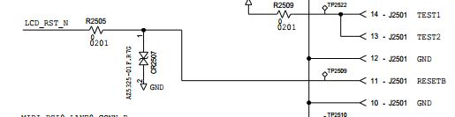

修改sda660-qrd.dts文件(续)

Slide 15
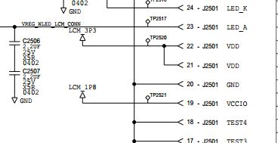
修改sda660-qrd.dts文件(续)
//根据原理图(SX5_Carrier_Board_V1D_20190503 P25)，配置display power
&dsi_hx8363a_480_vid {
qcom,panel-supply-entries = <&dsi_panel_pwr_supply>;//此处配置的是VREG_L11A_1P8，解释见后面
};

Slide 16
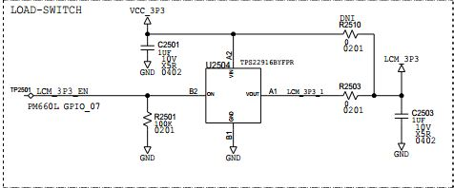
修改sda660-qrd.dts文件(续)
接上页原理图

Slide 17
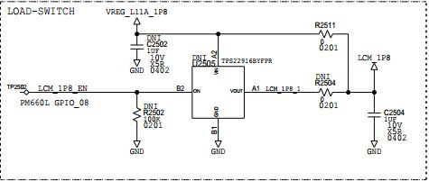
修改sda660-qrd.dts文件(续)
接上页原理图

Slide 18
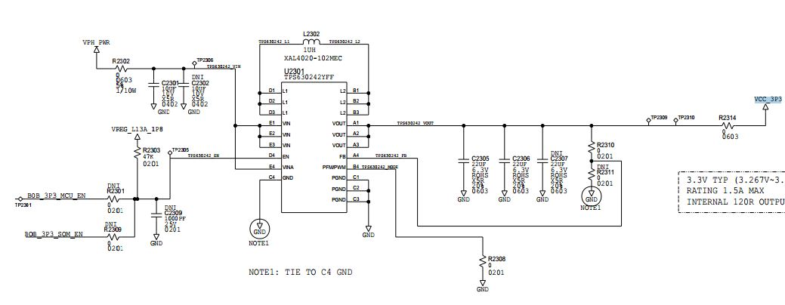
修改sda660-qrd.dts文件(续)
接上页原理图

Slide 19
修改sda660-qrd.dts文件(续)
//由原理图可得知，display共需两路电：
VCCIO：最终是VREG_L11A_1P8控制
VDD：最终是VREG_L13A_1P8 和PM660L GPIO_07控制
因SDM660平台VREG_L13A_1P8默认是常开，故不需要控制。
PM660L GPIO_07已在sda660-qrd.dts中控制(见前页P13)。
VREG_L11A_1P8的调用流程如下：
1.sda660-qrd.dts:
qcom,panel-supply-entries = <&dsi_panel_pwr_supply>;
2.sdm660-mdss-panel.dtsi:
dsi_panel_pwr_supply: dsi_panel_pwr_supply {
…
qcom,panel-supply-entry@0 {
reg = <0>;
qcom,supply-name = “wqhd-vddio”;
qcom,supply-min-voltage = <1800000>;
qcom,supply-max-voltage = <1950000>;
qcom,supply-enable-load = <32000>;
qcom,supply-disable-load = <80>;
};
…

Slide 20
修改sda660-qrd.dts文件(续)
3.sdm660-mdss.dtsi:
mdss_dsi0:qcom,mdss_dsi_ctrl0@c994000 {
…
wqhd-vddio-supply = <&pm660_l11>;
以上流程均为原生代码，不需要修改。

Slide 21
修改msm-pm660l.dtsi文件
//将pm660l gpio7状态改为打开
gpio@c600 {
reg = <0xc600 0x100>;
qcom,pin-num = <7>;
status = “okay”; //原始状态为disable，此处将状态改为打开
};

Slide 22
修改驱动文件
//display驱动中添加lcm_en_gpio PM660L GPIO_07的上电
驱动代码路径：
display驱动：kernel/msm-4.4/drivers/video/fbdev/msm/
backlight驱动：kernel/msm-4.4/drivers/leds/
修改如下：
1.kernel/msm-4.4/drivers/video/fbdev/msm/mdss_dsi.c：
在函数mdss_dsi_parse_gpio_params()中添加：
ctrl_pdata->lcm_en_gpio = of_get_named_gpio(ctrl_pdev->dev.of_node, "qcom,lcm_en_gpio", 0);
if (!gpio_is_valid(ctrl_pdata->lcm_en_gpio))
pr_err("%s:%d, lcm gpio not specified\n", __func__, __LINE__);
2. kernel/msm-4.4/drivers/video/fbdev/msm/mdss_dsi.h:
在结构体struct mdss_dsi_ctrl_pdata{}中添加如下定义：
int lcm_en_gpio;

Slide 23
修改驱动文件
3. kernel/msm-4.4/drivers/video/fbdev/msm/mdss_dsi_panel.c：
在函数mdss_dsi_request_gpios()中添加：
if (gpio_is_valid(ctrl_pdata->lcm_en_gpio)) {
rc = gpio_request(ctrl_pdata->lcm_en_gpio, "lcm_en");
if (rc) {
pr_err("%s unable to request lcm_en GPIO, rc=%d\n",__func__, rc);
}
}
在函数mdss_dsi_panel_reset()中添加(前面+号的是添加的内容)：
…
if(enable) {
…
if (!pinfo->cont_splash_enabled) {
+ if (gpio_is_valid(ctrl_pdata->lcm_en_gpio)) {
+ rc = gpio_direction_output(ctrl_pdata->lcm_en_gpio, 1);
+ if (rc) {
+ pr_err("%s: unable to set dir for lcm_en gpio\n", __func__);
+ goto exit;
+ }
+ gpio_set_value((ctrl_pdata->lcm_en_gpio),1);
+ }

Slide 24
编译并烧录
1.执行如下命令进行编译：
source build/envsetup.sh
lunch sdm660_64-userdebug
修改dts和kernel后不需要编译整个工程，只编译boot image：make bootimage -j8
2.开机后输入命令烧录
1.adb root
2.adb reboot bootloader
3.fastboot flash boot_a out/target/product/sdm660_64/boot.img
4.fastboot flash boot_b out/target/product/sdm660_64/boot.img
5.fastboot reboot

Slide 25
功能验证
1.开机看屏幕是否可以正常显示开机logo，背光是否正常点亮
2.进入系统后，按power键进行休眠唤醒，看屏幕是否可以正常灭屏、亮屏
3.调节背光亮度，查看背光亮度是否改变，也可以使用adb命令查看屏幕亮度及调节屏幕亮度：
cd sys/class/leds/lcd-backlight
cat brightness 查看当前屏幕亮度
echo * > brightness 设置亮度，*可以是0~255之间任意的值

Slide 26
Thank you.

